Slide 1
认识星座
教科版六年级下册

Slide 2
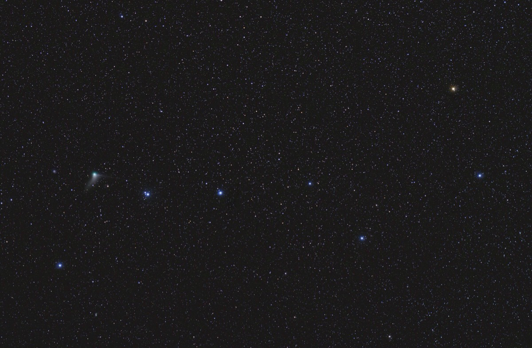

Slide 3

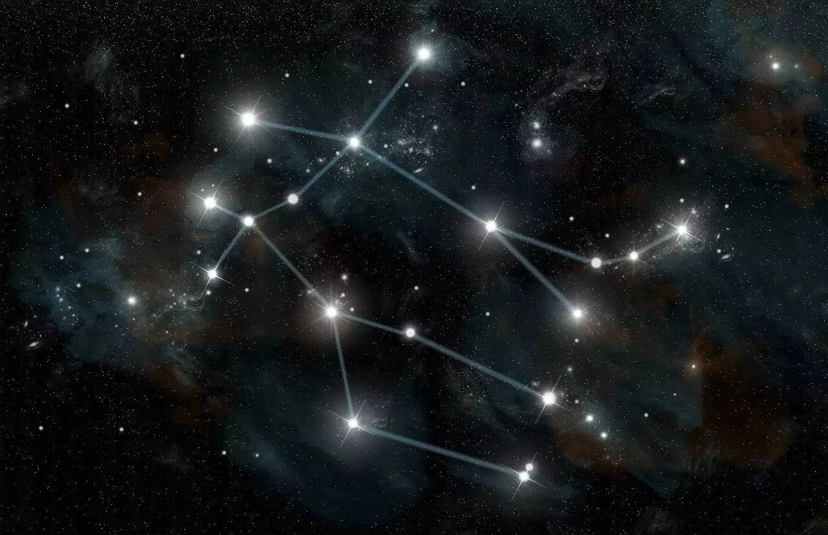

聚 焦
你还知道哪些有关星座的知识？你是如何知道它们的？

Slide 4


探 索
1.初步了解星座
点击图片播放视频

Slide 5
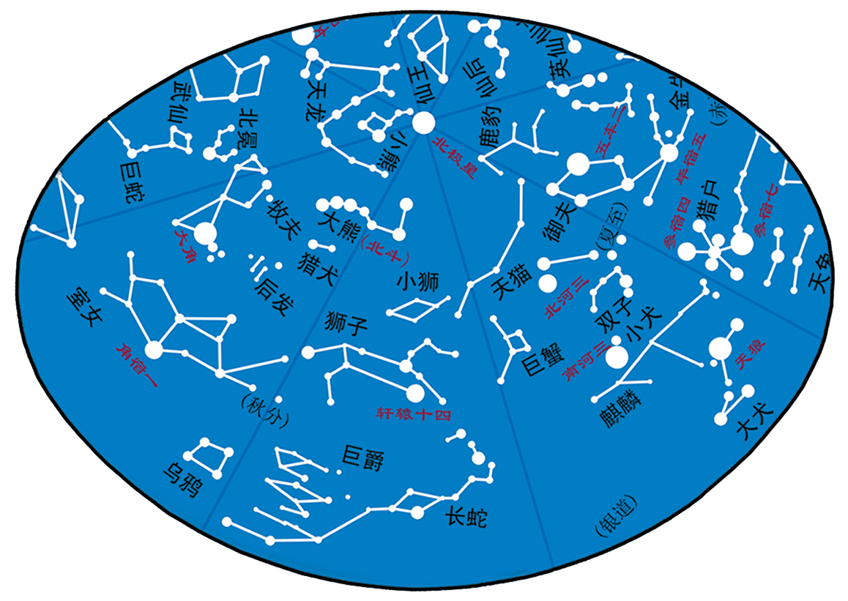
为了方便认星，所以把星星划分成不同的区域，并命名。国际上统一划分为88个星座。

Slide 6
找一找常见的星座名称，认一认它们的星座图形，说一说你有哪些发现。

Slide 7
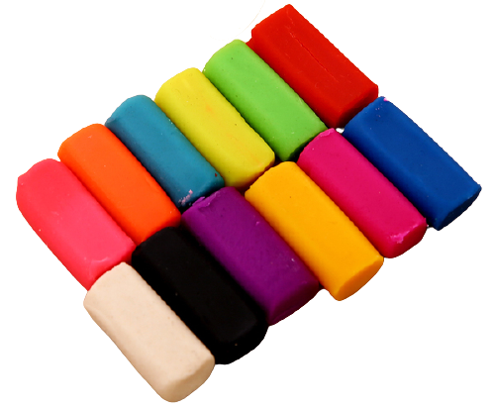
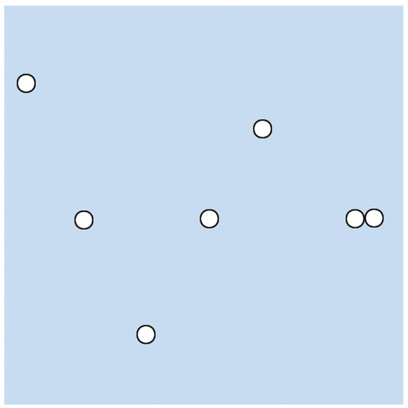
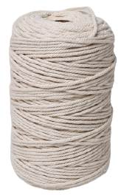
2.建一个星座模型
天空中的星星虽遥不可及，但我们可以建立一个星座模型，从中体会星座的秘密。
准备材料

Slide 8
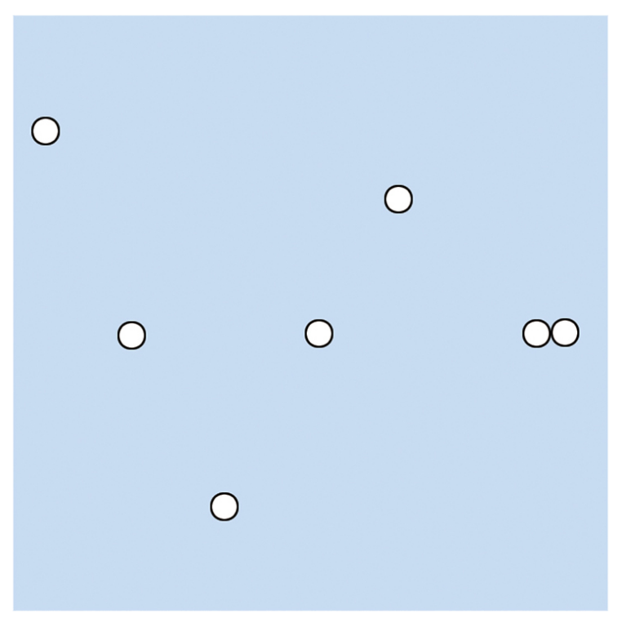
制作步骤
①找一张边长为50厘米左右的正方形纸板，按图所示打上7个小孔。
1
5
6
2
4
7
3

Slide 9
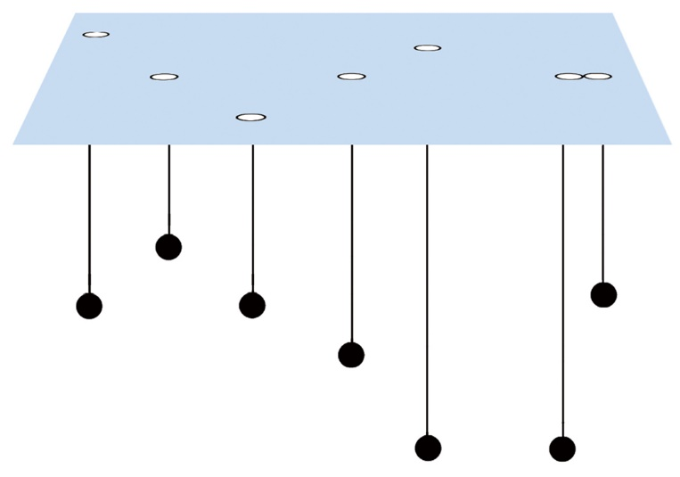
②在1～7号小孔上分别挂上15厘米、12厘米、15厘米、17厘米、27厘米、27厘米、14厘米长的细线，并在细线下端挂上大小相同的橡皮泥小球。
1
5
2
4
6
7
3

Slide 10
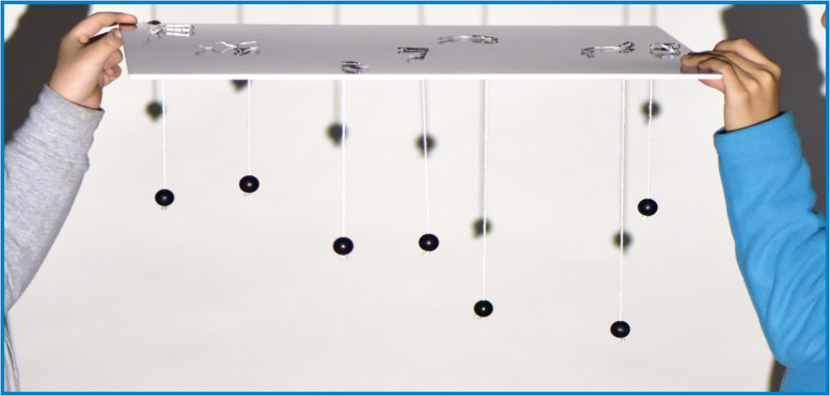
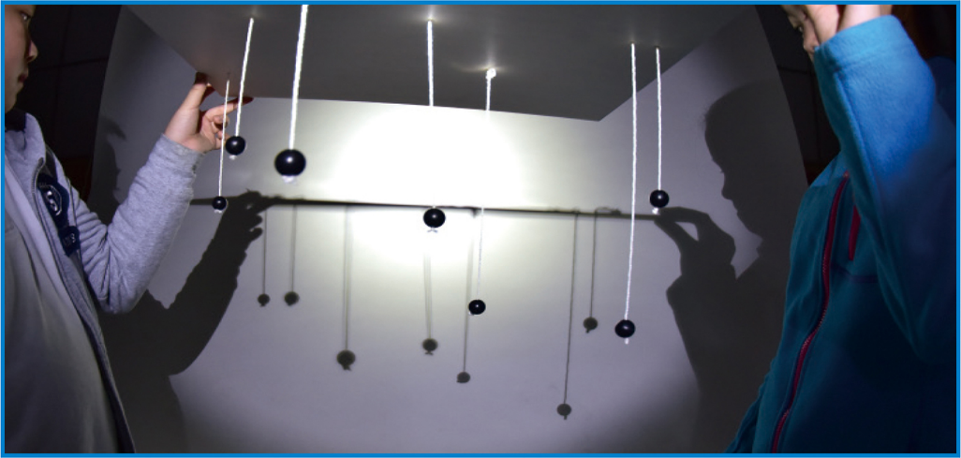
③用投影机的光从四个不同角度照射星座模型，橡皮泥小球会在屏幕上投下影子。把观察到的由橡皮泥影子组成的图像画下来。

Slide 11

点击图片播放实验视频

Slide 12
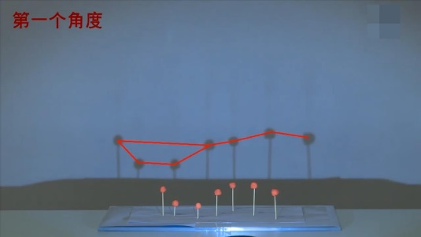
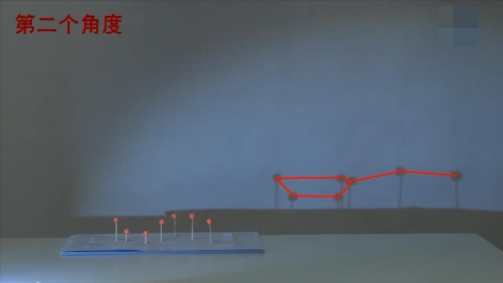
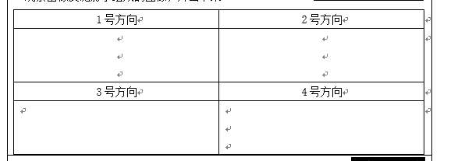
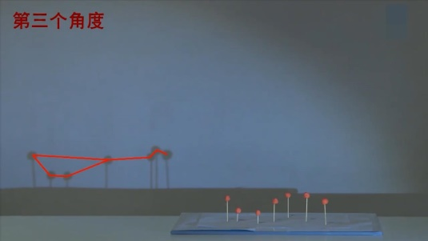
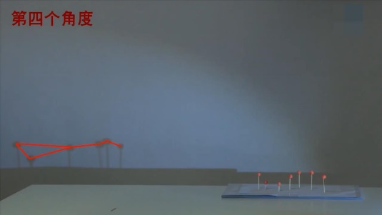
活动记录
观察由橡皮泥影子组成的图像，并画下来。
1号方向 | 2号方向
3号方向 | 4号方向

Slide 13
研 讨
1.我们画下来的星座图像相同吗？为什么会不同呢？
我们画下来的星座图像不相同。光从正方形纸板下的四个不同的角度照射星座模型，会出现不同的投影，因为视觉角度改变了，它们在平面上组合岀来的图形看上去不同。

Slide 14
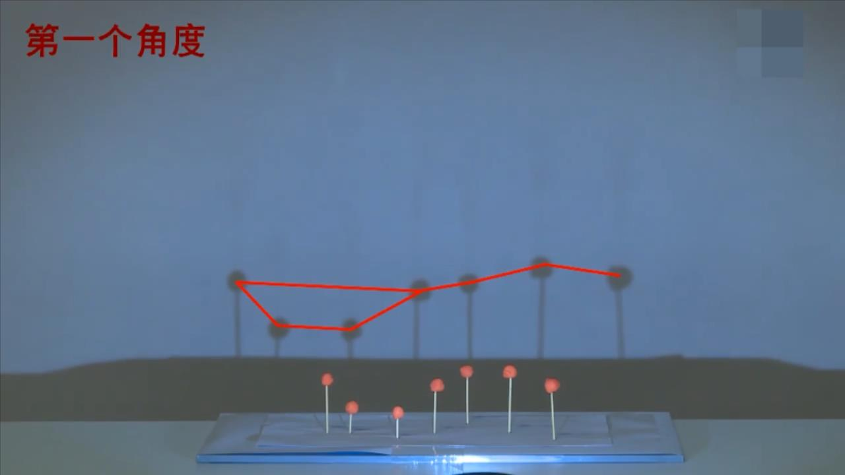
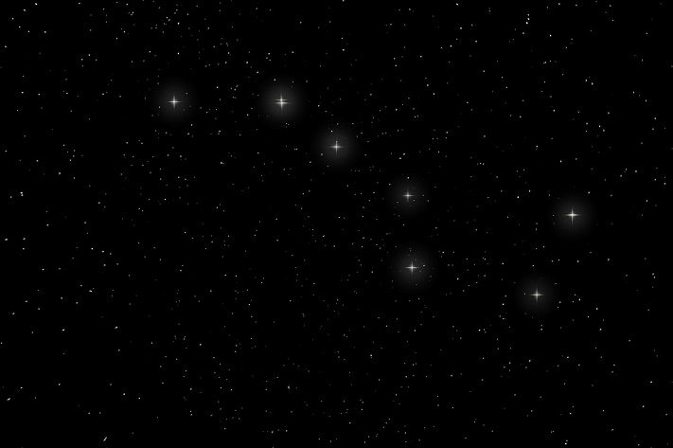
研 讨
2.哪一个图像和北斗七星的形状相同？
光只有从模型的这个侧面照射时，才能看到橡皮泥小球的影子构成了一个勺子形，和北斗七星的形状相同。

Slide 15
研 讨
3.建立星座模型的活动给了我们什么启发？我们对星座有了什么新的认识？
组成北斗七星的星体离我们有远有近；北斗七星的形状是我们从地球这一个角度所看到的情况，如果从宇宙中其他不同的角度来看，它们的形状会不相同。
星座是远近不同、没有联系的恒星在天空中的视觉图像。如果从不同角度观察，图形也不同。

Slide 16
随堂练习
三、选择题。
1. 1928年，国际天文学联合会统一将全天星空划分为( )个星座。
A.86 B.87 C.88
C

Slide 17
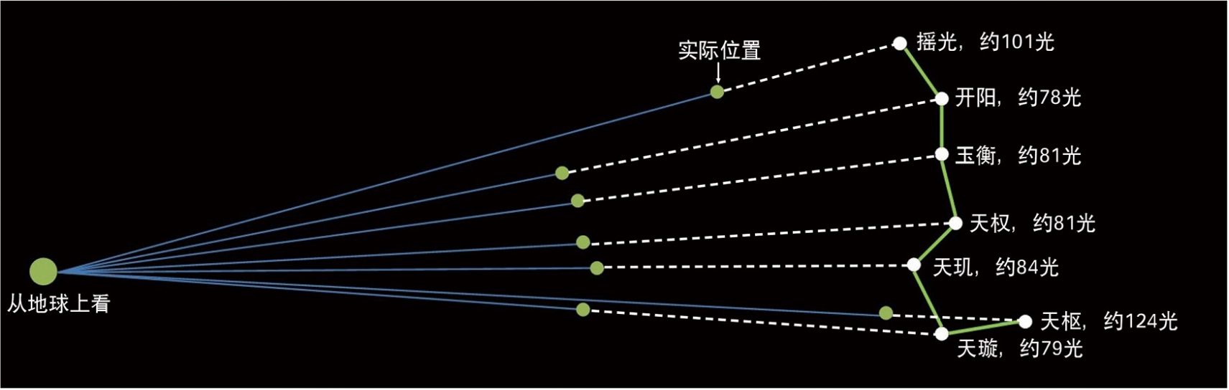
拓 展
进一步认识星座
北斗七星是大熊星座的明显标志。组成斗状的七颗星其实离我们的距离并不相同，它们分布在离我们有50～150光年远的宇宙空间里。我们抬头所见的星座，其实是从地球角度看到的一些恒星组成的图像。而这些恒星的大小可能不同，与我们的距离也不等，同时彼此之间的距离也十分遥远。

Slide 18

点击图片播放视频

Slide 19
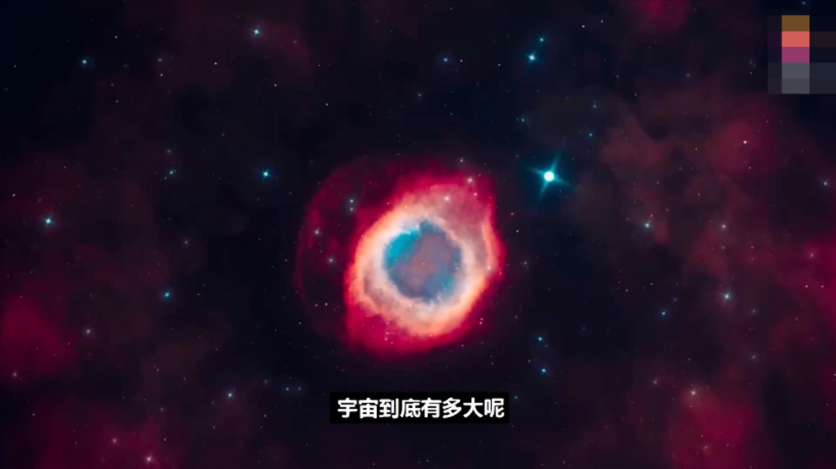
点击图片播放视频

Slide 20
课后任务
借助软件尝试观察春夏季的一些主要星座，记录下你的观察感受。

Slide 21
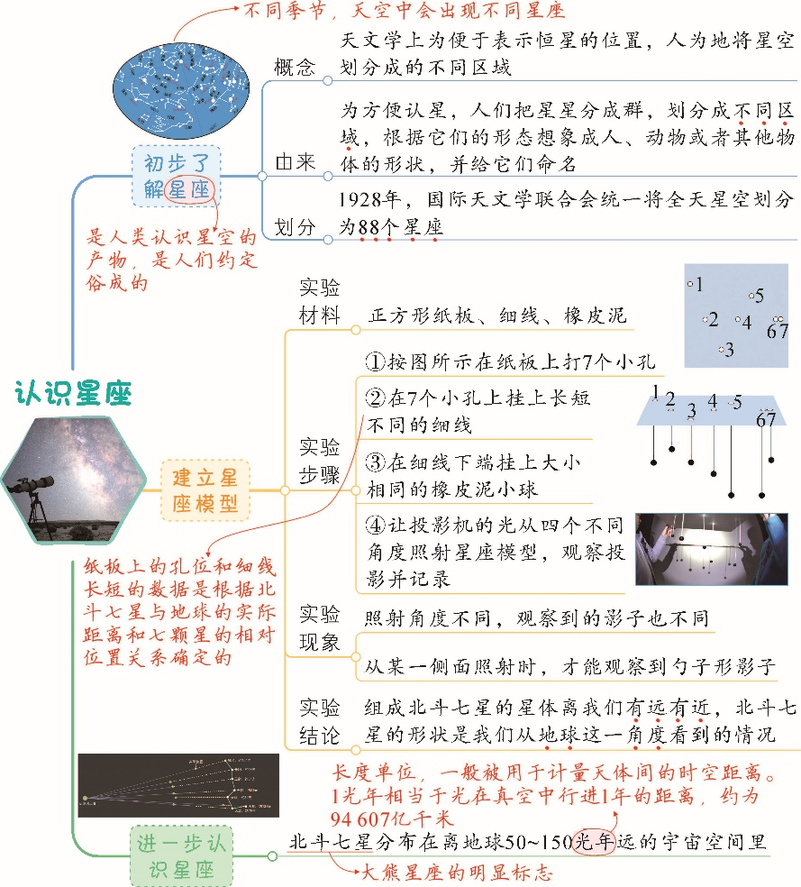
课堂小结
点击放大观看

Slide 22
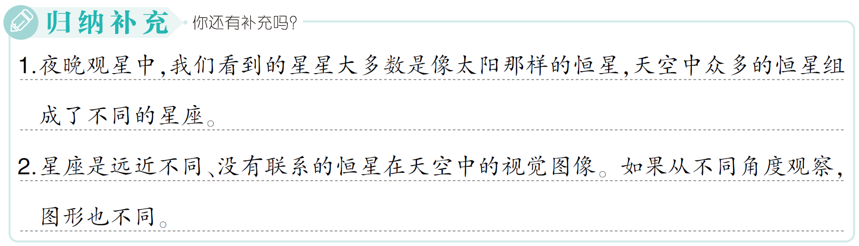

Slide 23
课后作业
完成练习册本课时的习题。

Slide 24


Slide 25
